Slide 1
ECRITURE ET LANGUE
CYCLES 3 ET 4

Slide 2
Plan
Des écrits
Écrire au collège
Des pistes : projet d’écriture, brouillon collaboratif, modélisation, réécriture, lecture à haute voix
Exemple
Évaluation et différentiation
Exemple
Activités
Bibliographie
Programmes
Notes:
Le temps étant compté, quelles parties souhaitez-vous abordées prioritairement ?

Slide 3
Des écrits….
Des écrits de travail
Ils peuvent servir à lister, à relever, à reformuler, à articuler, à hiérarchiser, à classer, à mettre en relation des données, des faits, des idées.
Des écrits pour apprendre
Ces écrits servent certaines phases de l’apprentissage : les conclusions provisoires, les reformulations intermédiaires en phase de structuration.
Ils permettent d’automatiser les gestes graphiques ou la maitrise du clavier et de prendre conscience de la fonction de l’écriture.

Slide 4
Des écrits….
Des écrits pour réfléchir
Lors d’un écrit préparatoire à un débat d’interprétation en littérature.
La spécificité de notre discipline : Des écrits d’invention, pour le plaisir …
L’écriture créative : Certaines contraintes formelles permettent avant tout de s’amuser tout en développant l’attention à la langue, en particulier la vigilance orthographique.
Les exercices oulipiens sont particulièrement efficaces à ce titre : s’imposer une lettre à l’initiale de chaque nom, adjectif et/ou verbe, composer un acrostiche, chercher des rimes, des rythmes….

Slide 5
Les représentations des élèves
Poser la question : « Qu’est-ce qu’écrire pour moi ? »
Une représentation scolaire : satisfaire les attentes de l’enseignant ; l’élève fait pour faire…
Une représentation utilitaire : communication ( raconter un évènement) ; apprendre à écrire (pour plus tard…).
Une représentation réflexive et créative : rassembler des idées, écriture personnelle.

Slide 6
Les représentations des enseignants
Toute tâche est donnée en vue de l’acquisition d’un savoir.
Il nous faut enseigner les normes ( orthographe, grammaire, types de textes….) et faire des exercices d’entraînement, d’appropriation…
Un écrit doit être achevé, corrigé ; mis aux normes !
Le temps passé à préparer se doit d’être long avant de les laisser se « jeter à l’eau ».
Il existe une forme de « don » …

Slide 7
Ecrire au collège :
Le schéma habituel : consigne, production, évaluation, correction.
N’oublions pas la difficulté des problèmes à résoudre lorsque l’on veut amener les élèves à écrire :
sélectionner un domaine de références,
concevoir une organisation,
mettre en mots tout en tenant compte des contraintes syntaxiques, orthographiques, lexicales,
contrôler la mise en page, la calligraphie !
La surcharge cognitive doit être prise en compte ! Il leur faut se mettre à écrire…s’engager !

Slide 8
5 grandes préoccupations pour le professeur
TISSAGE : donner du sens à la situation, au savoir visé.
ETAYAGE : faire comprendre, faire dire, faire faire.
ATMOSPHERE : créer, maintenir l’intérêt, l’attention.
OBJETS DE SAVOIR
PILOTAGE DES TÂCHES : gérer les contraintes d’espace et de temps

Slide 9
Ecrire au collège :
Un changement de positionnement de l’enseignement de l’écriture est possible en se déplaçant du « produit » vers le « processus », en partant de « l’existant » pour viser l’amélioration.
C. Freinet recommandait dans sa Méthode naturelle de lecture en 1947 : « C’est en parlant qu’on apprend à parler, c’est en écrivant qu’on apprend à écrire. »
« C’est en écrivant qu’on devient écriveron. » disait Queneau.
Et « Ça écrit » comme dit I Calvino dans Si par une nuit…, ce n’est pas une simple « gravure de l’oral », l’écriture opère sur celui qui écrit, « elle s’élabore en cours de processus ». Cf JP Astolfi
Apprendre à prendre le temps ! ; l’écriture demande un « apprentissage continu ».

Slide 10
Des pistes…
Des pistes et non une route pour trouver le plaisir de l’écriture d’invention !

Slide 11
Ecritures en réseau selon Chabanne
Dans une même séquence, multiplier et diversifier les situations d’écriture.
Les commencer le plus tôt possible.
« Les tâches en apparence différentes vont amener les élèves à faire travailler, à partir d’un même matériau sémantique, des moyens langagiers différents. »
Ex : description, impressions, cartel, poème, compte-rendu lors d’un projet Land art.
« L’enseignant marque les transitions, récapitule, éclaire le sens des tâches en les reliant à ce qui a été fait et ce qui est à faire. »

Slide 12
Un projet d’écriture
Les chantiers d’écriture s’inscrivent dans la durée :
Les projets peuvent s’organiser de façon massée ou filée.
Ecriture collaborative ou individuelle.
Moyen de fédérer autour d’un produit final.
Destinataire : un public lié au projet lui-même et à ses modes de publication (blog, livre numérique, concours de nouvelles ou de poésies, journal de l’établissement etc.).
Des lectures d’auteurs.
Circulation des écrits de chacun.
Dédramatisation de l’acte d’écrire.
Mesure des progrès par l’enseignant.

Slide 13
Le brouillon collaboratif
Planification à l’oral de ce que les élèves doivent écrire ( trame narrative, caractéristiques des personnages…).
Moment de reformulations, d’éclaircissements.
Ces échanges peuvent se pratiquer aussi, en cours d’écriture, de manière individuelle, pour relancer, conforter…
Reprise différée de l’énoncé oral dans une écriture individuelle.

Slide 14
La modélisation du travail par l’enseignant
« Traiter au tableau la recherche des idées, des premières formes, montrer qu’on rature, qu’on hésite, qu’on ajoute, c’est donner une leçon de révision, partager avec les élèves les difficultés, montrer comment on y répond. » Il est important que « l’enseignant écrive avec ses élèves » (Dominique Bucheton, Jean-Charles Chabanne, Écrire en ZEP, Delagrave, p. 181).
4 opérations semblent régulières : ajouter, supprimer, substituer et déplacer.

Slide 15
LA REECRITURE
Il est important d’écrire beaucoup et régulièrement, ce qui exclut toute pratique systématique de réécriture.
La réécriture peut s’appliquer seulement à des parties du texte.
Les révisions, les ajouts, les suppressions…peuvent affecter le plan, les idées, le choix des mots…
C’est un but à atteindre, une exigence à construire.

Slide 16
LES DIFFICULTES DES ELEVES selon R Hatem
Il est difficile pour les élèves de concevoir qu’un texte se construit par étapes, il est de l’ordre du définitif !
Ils déroulent leur brouillon comme ils déroulent leur parole.
Ecrire demande un effort, l’élève est dans l’instant et il n’arrive pas à mesurer l’écart entre ce qui est à faire et ce qui est fait.
Ils relisent ce qu’ils ont voulu dire, le professeur est censé comprendre …
Leur attention est maximale dans les premières lignes.

Slide 17
Écueils
Pour l’élève, réécrire c’est corriger ses erreurs et non retravailler son texte et donc sa pensée.
De fait, la reprise d’un texte, souvent saturé de rouge, à des fins d’amélioration et d’enrichissement, est plus souvent bloquante que stimulante.
L’élève ne progresse en effet que s’il est invité à se dépasser dans un travail nouveau, non répétitif et exigeant.

Slide 18
Réviser
L’une des manières communes de concevoir l’aide à la révision est de travailler à partir de grilles de critères que les élèves pourront facilement mettre en oeuvre.
Or, d’une part, ces grilles risquent de développer, chez les élèves, une représentation mécaniste de l’écriture (écrire reviendrait à se conformer à une suite d’injonctions successives).
D’autre part, elles présupposent que les élèves maitrisent parfaitement les types de textes et les contraintes linguistiques qui leur sont liées.

Slide 19
Commentaire
« Tout se passe comme si la maîtrise des formes du langage conditionnait la maîtrise des usages du langage : autrement dit, si l’élève dispose de la maîtrise des formes, il pourra disposer de la maîtrise du sens et des effets du discours. » JC Chabanne : écrire en ZEP

Slide 20
De la réécriture à l’épaississement des textes
Les élèves écrivent plusieurs textes, qui ne sont pas systématiquement corrigés. L’absence de correction ne signifie pas absence d’évaluation : l’enseignant lit ces textes successifs, ces écrits intermédiaires, pour guider l’élève dans ses réécritures.
L’important est qu’ils permettent aux élèves de passer d’un texte premier à un texte second, de prendre conscience du volume de travail accompli et surtout de mesurer leurs progrès. À l’enseignant, ils servent d’outil d’évaluation formative.
Les élèves peuvent utiliser des brouillons de couleurs différentes.

Slide 21
Des tactiques
Pour guider la réécriture des élèves, Dominique Bucheton et Jean-Charles Chabanne proposent de s’appuyer sur quatre tactiques.
Reprise : Il s’agit de proposer un retour en amont du premier jet. À quelques jours d’intervalle, et après avoir commenté les premiers jets, on redonne la même consigne d’écriture (à l’identique ou reformulée), mais sans redonner le premier jet.
Variation : comme en musique, en peinture, on fait varier la consigne autour d’un même thème.

Slide 22
Suite
Développement d’un aspect du texte : Donner des consignes de réécriture portant sur un aspect du texte (insister sur les sentiments de tel personnage, sur la description de tel lieu, sur l’explication de tel phénomène etc.).
L’élève produit alors un nouveau texte qui sera réinséré dans le premier (ce qui lui demandera de l’adapter) ou un nouveau texte complet.
Montrer des brouillons d’écrivains et repérer ces opérations.

Slide 23
Suite
Apport « copieux » de culture et de savoirs : Pour renouveler et nourrir l’imaginaire, faire de nombreuses lectures de textes littéraires.
Cette interaction entre lecture et écriture constitue une aide efficace pour amplifier et enrichir les textes.
La lecture intervient ici non en amont, comme proposant un modèle difficile à imiter, mais en aval, comme un répertoire de réponses possibles à des questions que les élèves se sont posées en s’essayant à l’écriture.

Slide 24
Autres possibilités
Réécrire seul ou à plusieurs,
Réécrire à partir du texte d’un autre,
Toute la classe réécrit à partir d’un même texte avec des consignes d’écriture identiques ou différentes…
Le traitement de texte permet de considérer plus facilement l’écrit comme objet extérieur, la distance critique peut s’installer.

Slide 25
La relecture collective
Séances d’oral collaboratif, en groupe classe ou en petits groupes ; • négociations; • prise en compte des paramètres relevant de la cohérence textuelle .
Ces moments permettent aux élèves de mesurer leurs réussites et leurs faiblesses , de prendre conscience d’écarts et d’adopter une attitude réflexive.
Ils mettent l’accent sur l’acte de réception et donc, sur les effets du texte.
La co-évaluation favorise la compréhension de ses propres erreurs, l’appropriation des critères de réussite. La tâche de correction incite à endosser le rôle d’expert.

Slide 26
La relecture ciblée
La consigne de relecture porte sur des savoirs lexicaux ou grammaticaux que l’écriture a fait surgir.
L’élève est invité à se servir des outils à sa disposition pour effectuer les corrections nécessaires.
On peut travailler à personnaliser des grilles typologiques des erreurs (qui évoluent régulièrement).
En cours d’écriture, les élèves recourent à des signes de doute (un trait ondulé par exemple) qui marquent les endroits où ils ont hésité et leur indiquent sur quels mots revenir au moment de la révision.
Les élèves doivent apprendre à utiliser le correcteur automatique des logiciels de traitement de texte.

Slide 27
La lecture à haute voix
La lecture à haute voix de son texte est une autre forme de relecture qui attire l’attention des élèves sur le rôle de la ponctuation et met en évidence les éventuels problèmes de syntaxe.
Lier les compétences de l’oral à celles de l’écrit est une façon active d’envisager l’apprentissage de la maîtrise de la langue.

Slide 28
Ex de projet d’écriture filée
PEAC 6è PROJET D’ECRITURE Les quatre saisons Svt ; arts plastiques ; éducation musicale
Ecriture d’un slam en vue de le « dire » lors des portes ouvertes du collège et de l’accueil des futurs élèves.
Description du cadre pédagogique :
Au rythme des saisons et à partir du slam de Grand Corps Malade « 4 saisons », écoute.
Etude de poèmes d’époques différentes : travail sur les champs lexicaux, les familles de mots ; constitution de « valises » de mots ; sensibilisation à la versification, aux figures de style.
Ecriture créative : 2 quatrains sur chaque saison en vue de composer un slam.

Slide 29
Ex de projet d’écriture filée
Comment envisager le travail d’écriture sur l’année scolaire ? Comment faire évoluer le travail de réécriture ?
4 périodes : sept, nov, janv et mars : 4 brouillons = 4 niveaux d’exigences différents = 4 méthodologies différentes.
Sept : 2 quatrains rimés.
Le professeur corrige toutes les erreurs orthographiques ; le but est de libérer l’imaginaire.
Réécriture en respectant les corrections apportées.
L’objectif est de copier sans erreur.

Slide 30
Ex de projet d’écriture filée
Nov : écriture individuelle en classe de 2 quatrains et relecture par ilot avec un début de vigilance orthographique.
Le professeur attire l’attention sur l’utilisation du lexique relevé, étudié en lecture, en SVT et en AP.
Réécriture en associant les 2 saisons, en liant les 4 quatrains.
Le professeur corrige l’orthographe.

Slide 31
Ex de projet d’écriture filée
Janv : écriture de 2 quatrains à la maison en autonomie.
Le professeur souligne les erreurs orthographiques et les « maladresses ».
La lecture de textes littéraires est postérieure à l’écriture.
Réécriture en associant les 6 strophes ; lecture à haute voix pour travailler sur le rythme, les sonorités en ilot.

Slide 32
Ex de projet d’écriture filée
Mars : les 2 derniers quatrains ; relecture en ilot, silencieuse et à haute voix.
Le professeur lit les 8 quatrains, souligne les erreurs orthographiques, commente les répétitions, lourdeurs…., suggère des modifications…
Réécriture des 8 strophes individuellement et collectivement en ilot ; insistance sur le rythme, les sonorités (vers l’oral).
Mise au propre.
Mise en voix, « entrainement » en classe avant la présentation de fin d’année.

Slide 33
Bilan
La lecture pour l’écriture ; l’écriture et la langue pour l’oral en public.
Le projet d’écriture s’enrichit tout au long de l’année par les lectures, le travail interdisciplinaire (sorties sur le terrain en SVT), la complémentarité des œuvres vues en AP et entendues en éducation musicale.
Les brouillons se modifient car les élèves évoluent quant à leur imaginaire et quant à leurs connaissances linguistiques.
La motivation est maintenue par le désir de montrer les « acquis » de l’année de 6è.

Slide 34
Attendus de fin de cycle : écriture
Après révision, obtenir un texte organisé et cohérent, à la graphie lisible et respectant les régularités orthographiques étudiées.
Repères de progressivité :
L’écriture trouve place tout au long de la séquence, précédant, accompagnant et suivant la lecture des oeuvres littéraires étudiées, en interaction avec les textes qui peuvent être aussi bien des réponses à des problèmes d’écriture que des modèles à imiter.
Tous les écrits produits ne donnent pas lieu à correction systématique et l’accent doit être mis sur une autonomie accrue des élèves dans la révision de leurs écrits.

Slide 35
Connaissances et compétences associées
Produire des écrits variés en s’appropriant les différentes dimensions de l’activité d’écriture
Connaissance des caractéristiques principales des différents genres d’écrits à produire.
Construction d’une posture d’auteur.
Mise en oeuvre (guidée, puis autonome) d’une démarche de production de textes : convoquer un univers de référence, un matériau linguistique, trouver et organiser des idées, élaborer des phrases, les enchainer avec cohérence, élaborer des paragraphes ou d’autres formes d’organisation textuelles.
Pratique du « brouillon » ou d’écrits de travail.
Connaissances sur la langue (mémoire orthographique des mots, règles d’accord, ponctuation, organisateurs du discours…).
Mobilisation des outils liés à l’étude de la langue à disposition dans la classe.

Slide 36
Réécrire à partir de nouvelles consignes ou faire évoluer son texte
Conception de l’écriture comme un processus inscrit dans la durée.
Mise à distance de son texte pour l’évaluer.
Expérimentation de nouvelles consignes d’écriture.
Enrichissement, recherche de formulations plus adéquates.
Prendre en compte les normes de l’écrit pour formuler, transcrire et réviser
En lien avec la lecture, prise de conscience des éléments qui assurent la cohérence du texte (connecteurs logiques, temporels, reprises anaphoriques, temps verbaux) pour repérer des dysfonctionnements.

Slide 37
En lien avec la lecture et l’étude de la langue, mobilisation des connaissances portant sur la ponctuation (utilité, usage, participation au sens du texte) et sur la syntaxe (la phrase comme unité de sens).
Prise en compte de la notion de paragraphe et des formes d’organisation du texte propres aux différents genres et types d’écrits.
En lien avec l’étude de la langue, mobilisation des connaissances portant sur l’orthographe grammaticale : accord du verbe avec le sujet ; morphologie verbale en fonction des temps ; accord du déterminant et de l’adjectif avec le nom ; accord de l’attribut du sujet.
Mobilisation des connaissances portant sur l’orthographe lexicale et capacité à vérifier l’orthographe des mots dont on doute avec les outils disponibles dans la classe.

Slide 38
Langue : Attendus de fin de cycle :
- En rédaction de textes dans des contextes variés, maitriser les accords dans le groupe nominal (déterminant, nom, adjectif), entre le verbe et son sujet dans des cas simples (sujet placé avant le verbe et proche de lui, sujet composé d’un groupe nominal comportant au plus un adjectif ou un complément du nom ou sujet composé de deux noms, sujet inversé suivant le verbe) ainsi que l’accord de l’attribut avec le sujet.
- Raisonner pour analyser le sens des mots en contexte et en prenant appui sur la morphologie.

Slide 39
Oral :
Écouter pour comprendre un message oral, un propos, un discours, un texte lu
Attention portée aux éléments vocaux et gestuels lors de l’audition d’un texte ou d’un message (segmentation, accentuation, intonation, discrimination entre des sonorités proches…) et repérage de leurs effets.
Vigilance critique par rapport au langage écouté.
Adopter une attitude critique par rapport au langage produit
Fonctionnement de la syntaxe de la langue orale (prosodie, juxtaposition, répétitions et ajustements, importance des verbes) et comparaison avec l’écrit.

Slide 40
Parler en prenant en compte son auditoire
− pour oraliser une oeuvre de la littérature orale ou écrite ;
Mobilisation des ressources de la voix et du corps pour être entendu et compris (clarté de l’articulation, débit, rythme, volume de la voix, ton, accentuation, souffle ; communication non-verbale : regard, posture du corps, gestuelle, mimiques).
Organisation et structuration du propos selon le genre de discours ; mobilisation des formes, des tournures et du lexique appropriés.
Techniques de mise en voix.
Techniques de mémorisation des textes présentés ou interprétés.

Slide 41
Les nouveaux programmes réaffirment la nécessité de mettre l’étude de la langue en relation constante avec les compétences d’oral, d’écriture et de lecture, même si des séances spécifiques peuvent y être consacrées. = LANGUE COMME SYSTEME DE COMMUNICATION NORMÉ.
P R O D U C T I O N
LIRE
relire
DIRE
redire
R E C E P T I O N
ETUDE DE LA LANGUE
ECRIRE
réécrire
→ Langue mise en situation (par l’usage) à chaque moment du cours de français. Langue indispensable dans le développement de toutes les compétences.
Notions de FRÉQUENCE/PROGRESSIVITÉ

Slide 42
Synthèse
L’écriture, est-ce que cela s’enseigne ? Est-ce que cela s’apprend ? Est-ce que cela se développe ?
Les 3 !
A la différence de l’oral, l’écriture s’apprend avant tout à l’école.
C’est un objet de savoir scolaire qui demande une pratique régulière et diversifiée , une compétence qui ne se développe que si elle s’exerce !

Slide 43
L’évaluation
En écriture, on pratique généralement une évaluation normative. De ce fait, l’enseignant se focalise sur l’écart à la norme qu’il mesure.
Pour autant, force est de constater que ce type d’évaluation produit peu d’effets en termes d’apprentissages, constat largement partagé par les enseignants.

Slide 44
C’est un parcours de progression qui est à évaluer ( avec une complexification des tâches).
« Pour une évaluation du sujet écrivant et non du texte écrit. » Chabanne.
Les annotations accompagnent les productions de l’élève dans un but formatif, elles pointent les réussites, ce qui pourrait être amélioré en proposant des pistes et en questionnant l’élève.

Slide 45
Il faut aider l’élève à évaluer son écrit, afin de le parachever ; savoir s’évaluer favorise l’apprentissage.
Le travail sur « l’erreur » devient une remédiation ; cela accompagne la réécriture.
Autoévaluation et
autoformation et
autonomie !

Slide 46
Phases d’apprentissages
Les phases d’apprentissage ci-dessous présentées doivent être distribuées selon les différents niveaux du cycle 4 mais on ne saurait en envisager une seule sur chaque niveau : on s’attachera à respecter la diversité des vitesses et des modalités d’apprentissage pour accompagner au mieux chaque élève.
Source : vademecum enseigner le français dans le cadre du nouveau collège
Académie d’Orléans Tours

Slide 47
Phases d’apprentissages
Phase d’initiation (articulation avec le cycle 3)
Phase de construction
Phase de consolidation
Phase d’appropriation

Slide 48
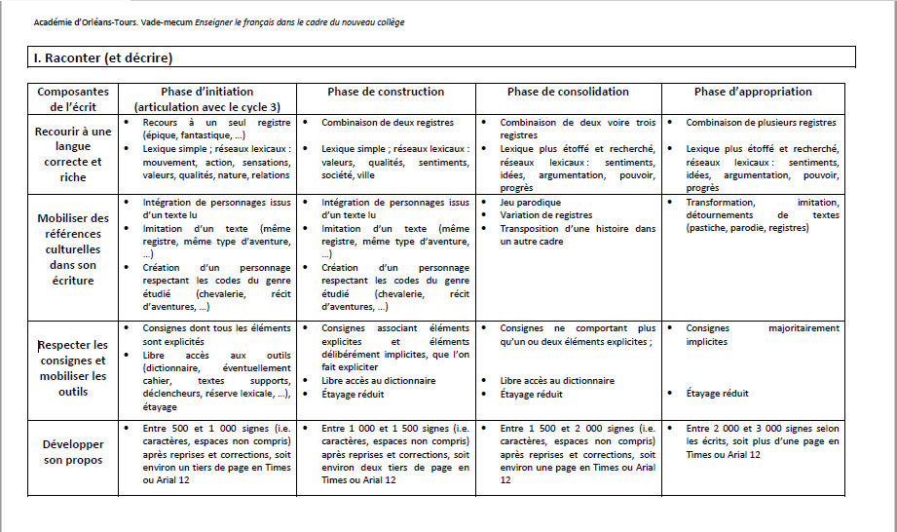
Exemple

Slide 49
Evaluation d’un texte rédigé
Cohérence
Complétude
Correction
Pertinence
Engagement
Degrés de maitrise à construire en fonction du texte à écrire et des compétences travaillées.

Slide 51
Selon D. Bucheton :
Ce dont parle le texte, enjeux, valeurs, comment celui-ci évolue dans sa structure
Dimension sémantique et symbolique
La construc-tion du rapport aux normes de l’écrit
Graphie, mise en page, degrés de contrôle de l’orthographe, syntaxe
LES 4 INDICATEURS
Choix du je/il, ponctuation, modalisation, construction de l’espace et du temps
Dimension énonciative et pragmatique
La nature de l’engage-
ment de l’élève
Le sens que l’élève donne à la tâche détermine son engagement

Slide 52
La différenciation
La différenciation pourra se faire sur plusieurs plans :
• la longueur des textes produits sera différente selon les élèves ;
• l’exigence du respect de la norme orthographique et grammaticale variera selon les élèves et les activités proposées ;
• l’inventivité ou la créativité sera elle aussi différente ;
Le temps ;
Les outils ;
L’étayage ;
• des aides spécifiques peuvent être proposées.

Slide 53
Ex : 2 formulations
Le Roman de Renart Rédaction
A partir de ta lecture attentive des épisodes du Roman de Renart, écris à ton tour une de ses aventures.

Slide 54
Sujet guidé
A partir de ta lecture attentive des épisodes du Roman de Renart, écris à ton tour une de ses aventures.
Celle-ci intégrera TON animal inventé au cours du chapitre et au moins deux types de comique.
Tu veilleras à intégrer un passage au présent de narration dans ton récit afin de le rendre plus vivant (écris ces verbes d’une couleur différente pour mieux les repérer).
Tu reprendras le doc « Correction » qui cible tes erreurs types et feras une relecture afin d’éviter de reproduire les mêmes erreurs que dans ta rédaction précédente.

Slide 55
Suite
Conseils :
- Fais un brouillon avec toutes tes idées.
- Avec ce brouillon, écris un plan reprenant l’aventure de Renart.
- A partir de cette aventure qui constitue les péripéties, écris tout le schéma narratif.
Par exemple : SI : Renart a faim. EP : Il rencontre ton animal.
Péripéties : ton aventure. ER : Renart gagne ou perd.
- A partir de ce plan, écris directement ta rédaction sur la copie.
- Trouve le passage le plus intense et mets les verbes au présent.
- Corrige tes fautes en veillant à tes erreurs habituelles.

Slide 56
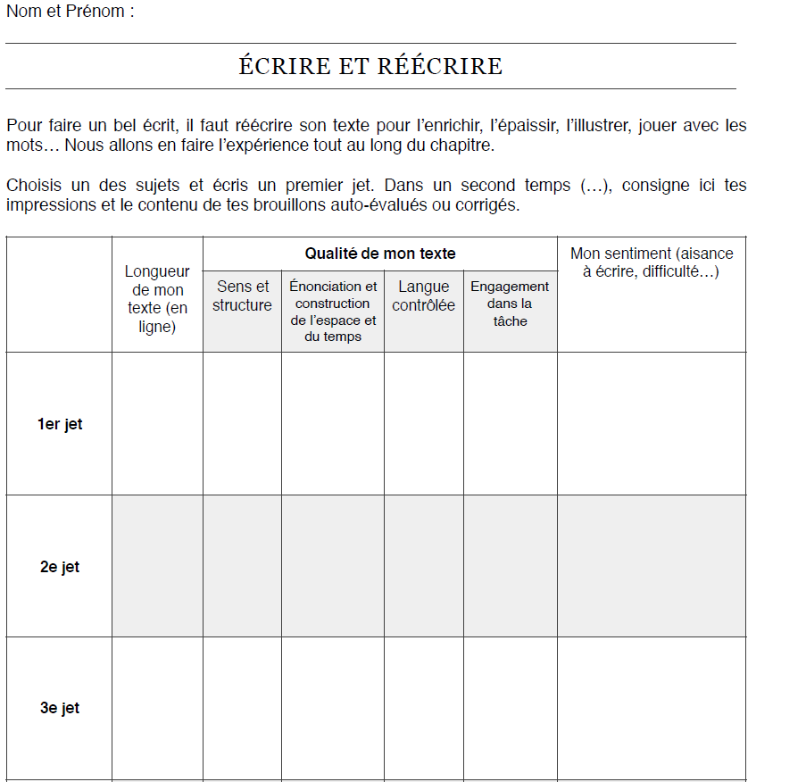
ÉCRIRE ET RÉÉCRIRE

Slide 57
Grille d’analyse de l’écrit relire et améliorer ses procédés d’écriture
Un exemple selon Rolande Hatem.
J’ai écrit où ? Quand ? Comment ?
J’ai lu la consigne, je l’ai trouvée….
J’ai rencontré des difficultés à …
J’ai demandé de l’aide à …
J’ai utilisé…
J’ai réécrit mon texte parce que …
Comment ? En combien de temps ?
Ce qui m’a aidé :
La prochaine fois….

Slide 58
Ex de micro-séquence : 5ème Formation disciplinaire – Lettres : S. Epplin – M. Scaar – V. Rietz
DOMINANTES : ÉTUDE DE LA LANGUE ÉCRIRE
Compétences évaluées :
- Maîtriser le fonctionnement du verbe et son orthographe (morphologie du futur, futur antérieur, conditionnel simple, conditionnel composé );
Adopter des stratégies et des procédures d’écriture efficaces (normes linguistiques).
Thématique :
Le voyage et l’aventure: pourquoi aller vers l’inconnu?

Slide 59
5ème
Tâche proposée :
Chaque élève doit produire un court paragraphe pour décrire, à la première personne et aux temps du futur, un lieu à l’étranger où il voudrait voyager, et aller le coller sur le panneau prévu à cet effet (carte du monde).
Consignes adaptées au niveau des élèves (quantité, complexité – notamment alternance futur simple/futur antérieur …).

Slide 60
5ème
Contenu de la séquence :
morphologie de quatre temps simples et composés
emplois des temps du futur (valeurs temporelles)
exercices de manipulation
tâche finale
temps métacognitif (devant le panneau des élèves de 3e) : évaluation des travaux des 3e selon des critères prédéfinis (morphologie du conditionnel simple et du conditionnel composé, créativité, richesse lexicale, etc.).

Slide 61
Ex de micro-séquence 3ème
DOMINANTES : ÉTUDE DE LA LANGUE – ÉCRIRE
Compétences évaluées :
- Maîtriser le fonctionnement du verbe et son orthographe (morphologie et valeurs futur, futur antérieur, conditionnel simple, conditionnel composé);
Adopter des stratégies et des procédures d’écriture efficaces (normes linguistiques).
Thématique :
Progrès et rêves scientifiques

Slide 62
3ème
Tâche proposée :
Chaque élève doit compléter cinq subordonnées conditionnelles d’amorce par des propositions principales aux temps du conditionnel. Thème : progrès et rêves scientifiques (ex. « Si les voitures pouvaient voler, … »). A coller sur un panneau prévu à cet effet.
Consignes adaptées au niveau des élèves (quantité, complexité – notamment valeurs imposées …)

Slide 63
3ème
Contenu de la séquence :
révision morphologie de quatre temps simples et composés
révision emplois des temps du futur (valeurs temporelles) + étude emplois du conditionnel
exercices de manipulation
tâche finale
temps métacognitif (devant le panneau des élèves de 5e) : évaluation des travaux des 5e selon des critères prédéfinis (morphologie, emplois, créativité, richesse lexicale, etc.).

Slide 64
Suggestions de réflexion
Établir une grille d’évaluation (critères explicites et 4 niveaux de maitrise).
Imaginer les modalités d’écriture intermédiaires ( brouillons).
Penser les modalités de différenciation.

Slide 65
Domaine du socle | Compétences disciplinaires | Critères | Niveaux de maîtrise
D1 | Adopter des stratégies et des procédures d’écriture efficaces. | COHERENCE
D1 | Maîtriser le fonctionnement du verbe et son orthographe ( futur et conditionnel) | CORRECTION
D1 D5 | Pratiquer l’écriture d’invention | PERTINENCE COMPLETUDE
D2 | Pratiquer l’écriture d’invention | ENGAGEMENT
D1 D2 | Participer à des échanges dans des situations diversifiées | OBJECTIVITE ET JUSTESSE

Slide 66
Propositions
Plusieurs réécritures nécessaires :
1er jet : consigne brute ;
Lecture orale collective ;
Pas de correction par le prof ;
2e réécriture :recherche sur le pays ( lexique) ;
Lecture par îlots et échanges entre pairs ;
Conseils écrits par l'enseignant en fin de copies ;
Séance décrochée de langue autour de la maîtrise du verbe ;
3è réécriture : attention soutenue sur la morphologie verbale et les emplois du futur ;
Lecture attentive de l'enseignant avec annotations.
Valorisation de l'écrit sur un support esthétique : parchemin, bouteille à la mer, carte postale ...

Slide 67
Propositions
Quelles modalités de différenciation ?
La longueur ;
Les sous mains à conjugaison ;
Temps ;
Le lexique à partir de textes modèles ;
Banque d'images et de sons ;
Posture de l'enseignant : présent à côté de l'élève .
Brouillon accompagné ;
Tutorat par les pairs...

Slide 68
Bilan
→ Ici, la langue est mise en situation : situation d’écriture ; dimension de projet : les élèves écrivent pour être lus par des pairs.
→ La séquence a pour objectif de permettre l’intériorisation de normes linguistiques : les élèves ne sont pas seulement placés en position de production (situation d’écriture), mais également de réception (lecture des énoncés produits par leurs camarades) et d’évaluation (dimension métacognitive).

Slide 69
BIBLIOGRAPHIE
Eduscol : cycles 3 et 4 : enseigner l’écriture ; culture littéraire et artistique
ARTICLE : Construire une grille d’évaluation de production écrite cycle 4
Expérithèque : bibliothèque des expériences pédagogiques
le site TICE 74
Écrire des textes, l’apprentissage et le plaisir : O N L
Réconcilier les enfants avec l’écriture Chameux Esf éditions
TRaAM 2012. Compte--‐rendu d’expérimentation. Delphine Barbirati - Collège Jacques Prévert – ALBENS (73) : Utiliser Facebook pour rédiger des portraits.
L’enseignement explicite de la lecture et de l’écriture Chenelière édition
Refonder l’enseignement de l’écriture Bucheton Retz
Le Français aujourd’hui n°153 181
L’étude de la langue dans le nouveau programme du collège : Formation disciplinaire – Lettres S. Epplin – M. Scaar – V. Rietz
Ecrire en ZEP, de D. Bucheton & J.C. Chabanne (Delagrave / CRDP Versailles).

Slide 70
BIBLIOGRAPHIE
Apprendre le récit au collège - "Soudain le masque ouvrit les yeux" (CRDP Lille)
Vade-mecum à destination des professeurs de Lettres exerçant en collège Enseigner le français dans le cadre du nouveau collège : académie Orléans-Tours
Enseigner la langue dans le cadre des nouveaux programmaes : académie de Bordeaux
Quand savoir lire est un préalable à l’évaluation : Denis Fabé
https://padlet.com/formation24/J8ecriture

Slide 71
Programmes Cycle 3
Écriture
Écrire un texte d'une à deux pages adapté à son destinataire.
Après révision, obtenir un texte organisé et cohérent, à la graphie lisible et respectant les régularités orthographiques étudiées au cours du cycle.
Étude de la langue
En rédaction de textes dans des contextes variés, maitriser les accords dans le groupe nominal (déterminant, nom, adjectif), entre le verbe et son sujet dans des cas simples (sujet placé avant le verbe et proche de lui, sujet composé d'un groupe nominal comportant au plus un adjectif ou un complément du nom ou sujet composé de deux noms, sujet inversé suivant le verbe) ainsi que l'accord de l'attribut avec le sujet.

Slide 72
Programmes Cycle 4
Écrire
Communiquer par écrit et sur des supports variés (papier, numérique) un sentiment, un point de vue, un jugement argumenté en tenant compte du destinataire et en respectant les principales normes de la langue écrite.
Formuler par écrit sa réception d’une oeuvre littéraire ou artistique.
En réponse à une consigne d’écriture, produire un écrit d’invention s’inscrivant dans un genre littéraire du programme, en s’assurant de sa cohérence et en respectant les principales normes de la langue écrite.
Utiliser l’écrit pour réfléchir, se créer des outils de travail.

Slide 73
Comprendre le fonctionnement de la langue
Apprécier le degré d’acceptabilité (sémantique, syntaxique et contextuelle) d’un énoncé.
Mobiliser les connaissances orthographiques, syntaxiques et lexicales en rédaction de texte dans des contextes variés.
Réviser ses écrits en utilisant les outils appropriés.

